Slide 1
期末复习
王智彬

Slide 2
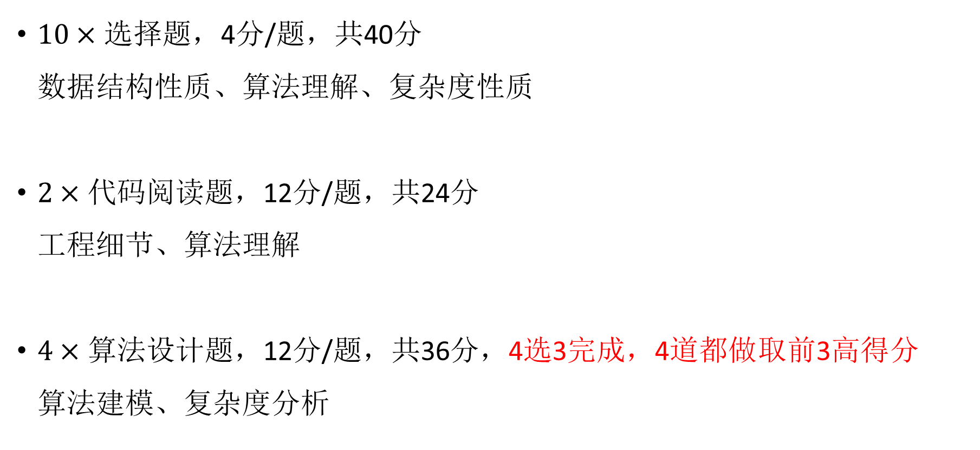
考试题型分布
$10×$选择题，4分/题，共40分 数据结构性质、算法理解、复杂度性质
$2×$代码阅读题，12分/题，共24分 工程细节、算法理解
$4×$算法设计题，12分/题，共36分，4选3完成，4道都做取前3高得分 算法建模、复杂度分析

Slide 3
数据结构

Slide 4
线性结构与序列性质：栈/队列
复习关注点：
栈序列的可行性与约束推理（入/出栈序列如何互相限制）
基于栈操作过程的状态演化分析（中间状态如何影响后续选择）
需要掌握的：
栈/队列的性质、操作流程
模拟栈/队列的操作

Slide 5
线性结构与序列性质：排序算法与逆序对
复习关注点：
逆序对的定义与变化规律（如逆序对这类量如何随操作变化）
排序时的性质判断（哪些结论必然成立、哪些只对特定算法成立）
需要掌握的：
各类排序算法的流程及原理
逆序对的性质

Slide 6
树结构与递归思想：二叉树
复习关注点：
遍历序列与二叉树结构的对应关系（固定遍历序列下结构的可能性）
二叉树结构计数的建模思路（e.g. 递归分解/组合计数）
需要掌握的：
二叉树的结构、性质
Catalan数在二叉树中的应用

Slide 7
**树结构与递归思想：一般的树
复习关注点：
树的全局性质如何由子树信息汇总得到（e.g. size / depth / balance)
树结构修改后的影响（局部变化如何传播到整体性质，e.g. 搜索树）
需要掌握的：
DFS在树中的应用，计算某些全局信息
如何把树问题转换为其子树问题
搜索树的原理、性质

Slide 8
堆、并查集与哈希表：堆
复习关注点：
堆中元素的位置关系、堆满足的结论（哪些位置关系一定成立）
堆执行典型操作后的结构变化（插入/删除某些元素）
需要掌握的：
堆可以做的操作及其原理
堆的具体实现

Slide 9
**堆、并查集与哈希表：并查集
复习关注点：
并查集结构的维护策略与优化思想（路径压缩/按秩合并带来的影响）
执行一串操作序列后并查集结构的推导（find/union交错时的变化）
需要掌握的：
并查集路径压缩的原理及实现
并查集按秩合并的原理及实现

Slide 10
堆、并查集与哈希表：哈希表
复习关注点：
哈希表的性能与边界情况（e.g. 冲突、退化情形）
哈希表的实现细节（查找、插入、rehash的触发与代价）
需要掌握的：
各类哈希表的操作流程
各类哈希表的原理

Slide 11
图论：图的概念与图的遍历
复习关注点：
遍历过程中的结构信息刻画（发现/回溯过程对应的边关系与性质）
基础概念的判定与推理（e.g. 连通性、环等概念的辨析）
需要掌握的：
DFS、BFS的原理及遍历时各类边的性质
图上的各类概念

Slide 12
图论：有向无环图和拓扑排序
复习关注点：
DAG的结构特征与判定规则（与遍历过程/边度数约束的联系）
拓扑序的约束分析（唯一性、相邻约束、可行性）
需要掌握的：
有向无环图的性质
拓扑排序的流程、原理

Slide 13
图论：（强）连通分量和Tarjan算法
复习关注点：
有向图互达结构的抽象与分解（强连通的判定与分块思想）
栈/时间戳类信息在图算法中的作用（e.g. Tarjan算法中的dfn、low）
需要掌握的：
（强）连通分量的定义、性质

Slide 14
图论：最小生成树
复习关注点：
必选边/可替换边的判定（割性质）
从局部选择到全局最优的逻辑链（Kruskal/Prim算法的选择依据）
需要掌握的：
最小生成树的性质、最小生成树中边的性质
Kruskal、Prim算法的流程、原理

Slide 15
图论：最短路
复习关注点：
最短路模型与适用条件辨析（非负权/负权/全源的差异）
算法执行过程中各部分的语义理解（dist、松弛、收敛条件代表什么）
需要掌握的：
三类最短路算法的流程、原理
最短路的性质、边之间的关系

Slide 16
算法

Slide 17
算法：递归与时间复杂度分析
复习关注点：
递归式的分层展开与变换思路（不符合Master定理怎么分析）
分析算法的时间复杂度（复杂度主导项的来源）
需要掌握的：
Master定理
如何求解不符合Master定理的递归式

Slide 18
**算法：正确性分析（循环不变式）
复习关注点：
关键不变量的设计与表述（变量语义/已排除集合/仍可能集合）
形式化正确性论证的结构（初始化—保持—终止的逻辑闭环）
需要掌握的：
循环不变式的概念，如何定义循环不变式
用循环不变式证明循环/算法正确性，三段论证明
初始化：证明第一次进入循环之前，不变式成立
保持：假设某次迭代开始时不变式成立，证明这一轮循环体执行后不变式依然成立
终止：当循环结束时，结合不变式+终止条件，推出算法得到的结果是正确的

Slide 19
**算法：贪心+动态规划
复习关注点：
策略选择背后的原理（局部选择何时能导向全局最优）
建模与转移的抽象能力（状态如何表达信息、转移如何避免遗漏/重复）
需要掌握的：
贪心为何正确
动态规划建模三要素：状态定义 + 状态转移方程 + 遍历顺序与边界条件

Slide 20
几道算法设计例题 没被选中做期末考的题

Slide 21
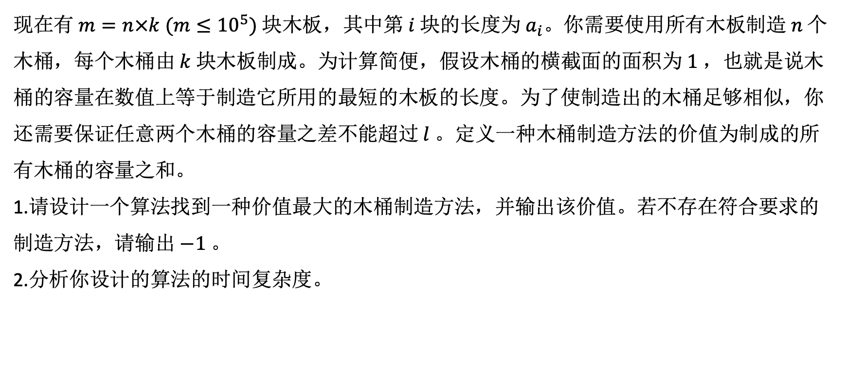
几道贪心/动态规划题目
现在有$m=n×k (m≤{10}^{5})$块木板，其中第$i$块的长度为$a_{i}$。你需要使用所有木板制造$n$个木桶，每个木桶由$k$块木板制成。为计算简便，假设木桶的横截面的面积为$1$，也就是说木桶的容量在数值上等于制造它所用的最短的木板的长度。为了使制造出的木桶足够相似，你还需要保证任意两个木桶的容量之差不能超过$l$。定义一种木桶制造方法的价值为制成的所有木桶的容量之和。
1.请设计一个算法找到一种价值最大的木桶制造方法，并输出该价值。若不存在符合要求的制造方法，请输出$−1$。
2.分析你设计的算法的时间复杂度。

Slide 22
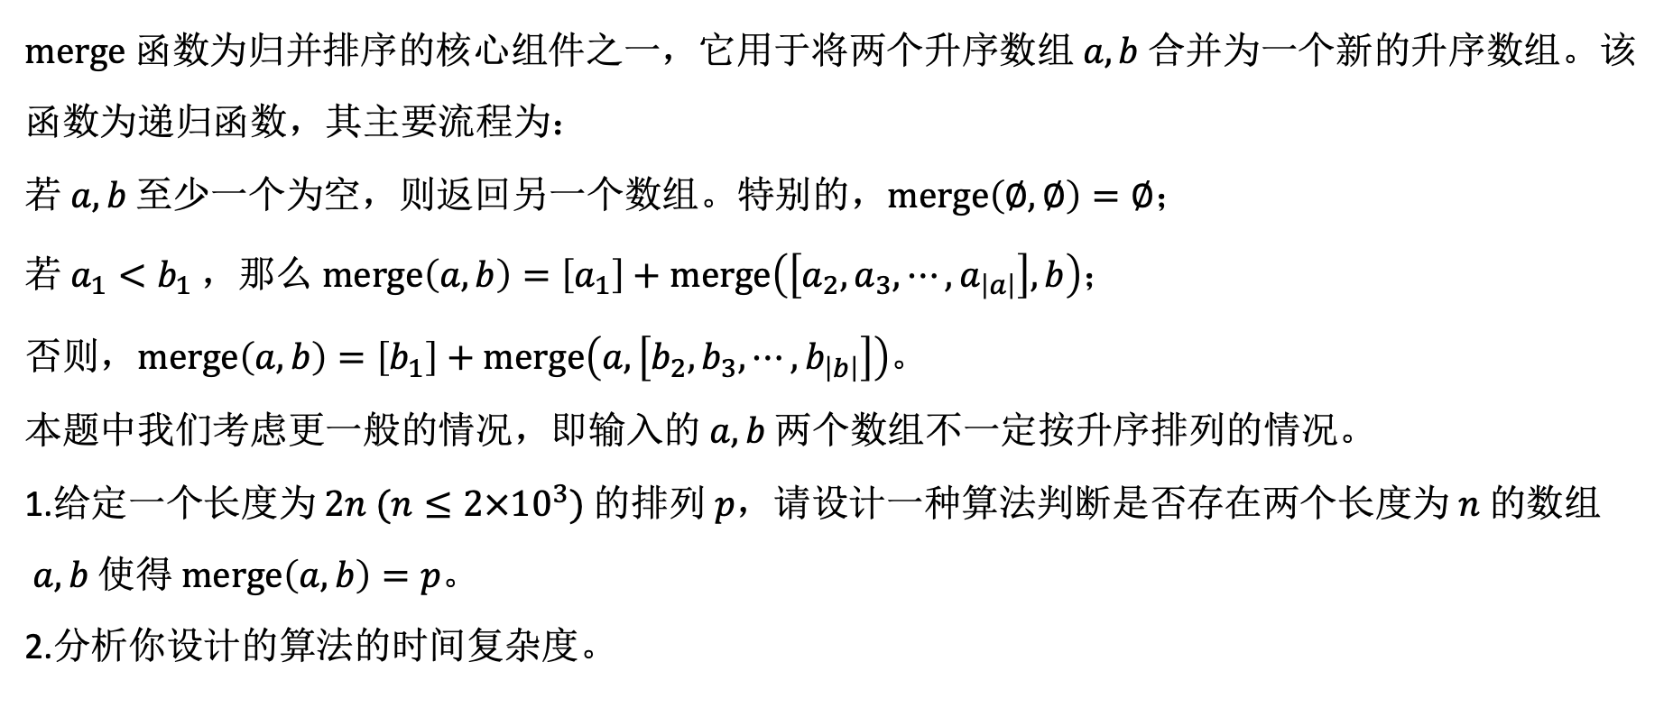
几道贪心/动态规划题目
$merge$函数为归并排序的核心组件之一，它用于将两个升序数组$a,b$合并为一个新的升序数组。该函数为递归函数，其主要流程为：
若$a,b$至少一个为空，则返回另一个数组。特别的，$merge\left(∅,∅\right)=∅$；
若$a_{1}<b_{1}$，那么$merge\left(a,b\right)=\left[a_{1}\right]+merge\left(\left[a_{2},a_{3},⋯, a_{\left|a\right|}\right],b\right)$；
否则，$merge\left(a,b\right)=\left[b_{1}\right]+merge\left(a,\left[b_{2},b_{3},⋯, b_{\left|b\right|}\right]\right)$。
本题中我们考虑更一般的情况，即输入的$a,b$两个数组不一定按升序排列的情况。
1.给定一个长度为$2n (n≤2×{10}^{3})$的排列$p$，请设计一种算法判断是否存在两个长度为$n$的数组$a,b$使得$merge\left(a,b\right)=p$。
2.分析你设计的算法的时间复杂度。

Slide 23
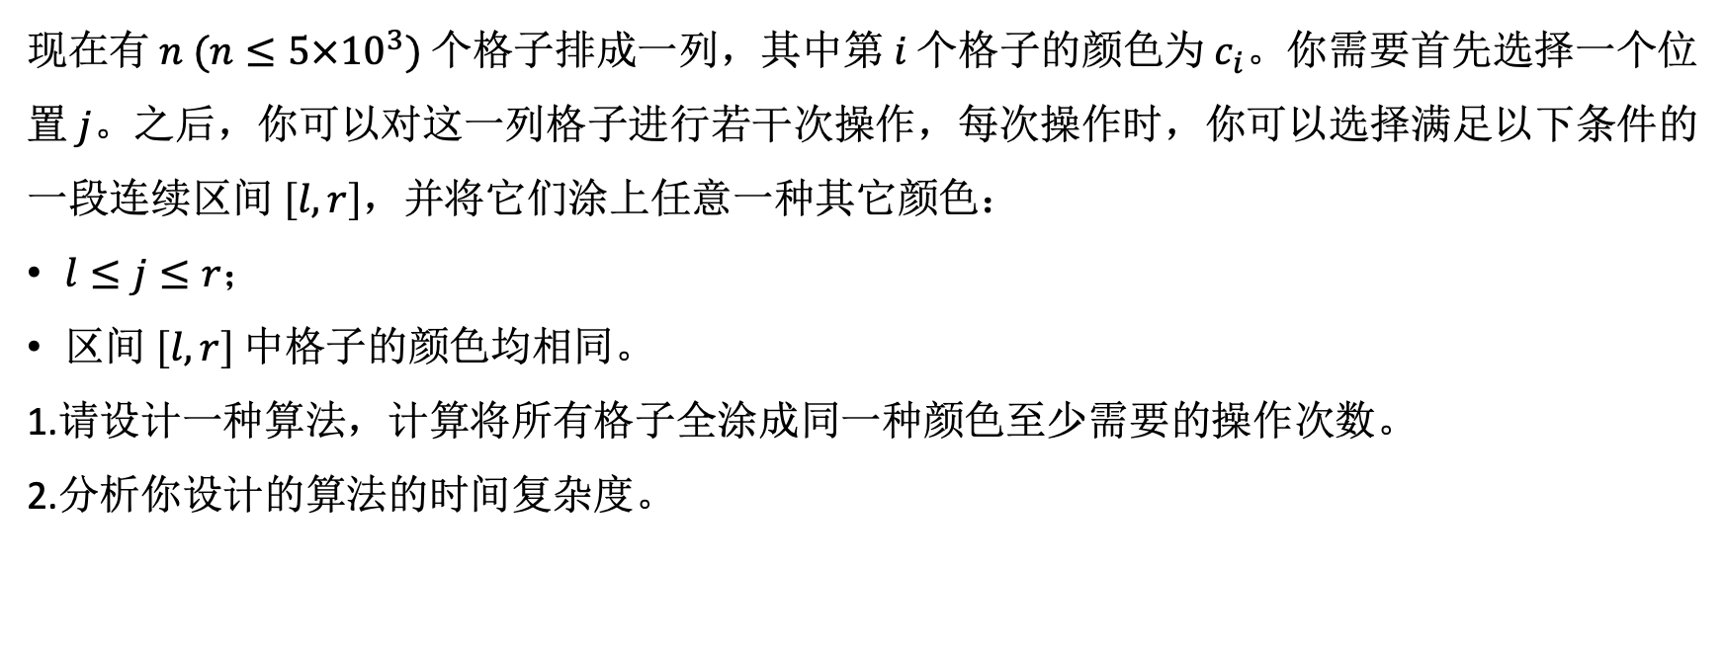
几道贪心/动态规划题目
现在有$n (n≤5×{10}^{3})$个格子排成一列，其中第$i$个格子的颜色为${ c}_{i}$。你需要首先选择一个位置$j$。之后，你可以对这一列格子进行若干次操作，每次操作时，你可以选择满足以下条件的一段连续区间$\left[l,r\right]$，并将它们涂上任意一种其它颜色：
$l≤j≤r$；
区间$\left[l,r\right]$中格子的颜色均相同。
1.请设计一种算法，计算将所有格子全涂成同一种颜色至少需要的操作次数。
2.分析你设计的算法的时间复杂度。

Slide 24

几道贪心/动态规划题目
现在有$n (n≤5×{10}^{3})$堆石子排成一列，其中第$i$堆石子的大小为${ a}_{i} (a_{i}≥0)$。你每次可以将连续的$k$堆石子合并成一堆，合并的收益为参与合并的所有石子堆的大小之和。题目保证$n=(k−1)t+1$，即此列石子可以被合至一堆。请设计一种算法找到所有合并方法的收益的最大值。

Slide 25
Thanks
Q&A

